Slide 2
পরিচিতিঃ
মোঃ সুমন হোসেন
বি,এসসি (অনার্স), এম,এসসি (রসায়ন),২য় শ্রেনি,
বি,এড (১ম শ্রেনি)
ডুমুরিয়া এনজিসি অ্যান্ড এনসিকে মাধ্যমিক বিদ্যালয়,
ডুমুরিয়া ,খুলনা।
বিষয়ঃ রসায়ন
শ্রেণিঃ নবম-দশম
অধ্যায়ঃ ৩য় (পদার্থের গঠন)
তাংঃ

Slide 3
শিক্ষার্থী বন্ধুরা,নিচের বিষয়গুলো লক্ষ্য করো--
উত্তরঃ মৌলিক পদার্থ বা পরমানু
১। Na , N , Cl এ গুলোকে কি বলা হয়?
এদেরকে কি বলা হয়?
উত্তরঃমডেল

Slide 4
আজকের পাঠের বিষয়ঃ
রাদারফোর্ড এর পরমানু মডেল

Slide 5
এই পাঠ শেষে শিক্ষার্থীরা যা যা শিখতে পারবে------
রাদারফোর্ড পরমানু মডেলের স্বীকার্য বা মতবাদ সমূহ বলতে পারবে
রাদারফোর্ড পরমানু মডেলের সীমাবদ্ধতা বা ত্রূটি সমূহ বলতে পারবে

Slide 6
রাদারফোর্ড পরমানু মডেলঃ
বিজ্ঞানী রাদারফোর্ড ১৯১১ সালে পরমানু সম্পর্কে একটি মডেল প্রকাশ করেন । সৌর জগতের সাথে সাদৃশ্য রেখে এ পরমানু মডেলটি উপস্থাপন করার কারনে একে সোলার সিস্টেম এটম মডেল বলা হয় ।
স্বীকার্যসমূহঃ
পরমানুর দুটি অংশ রয়েছে। যথাঃ(১) কেন্দ্র (২) কেন্দ্র বহির্ভূত অঞ্চল
পরমানুর অভ্যন্তরে একটি ক্ষুদ্র স্থান আছে যা ধনাত্মক চার্জযুক্ত । এটি নিউক্লিয়াস নামে পরিচিত। আর নিউক্লিয়াসের চারিদিকে ইলেকট্রন সমূহ সর্বদা ঘূর্ণায়মান অবস্থায় থাকে ।
পরমানুর মোট আয়তনের তুলনায় নিউক্লিয়াসের আয়তন অতি নগন্য ।
পরমানুর সমস্থ ভর নিউক্লিয়াসে পঞ্জীভূত থাকে ।
নিউক্লিয়াস ও ইলেকট্রনের মধ্যে বিরাজিত কেন্দ্রমুখী স্থির বিদ্যুৎ আকর্ষণ বল ও ঘূর্ণনের ফলে সৃষ্ট কেন্দ্রবিমুখী বলের মান সমান ও বিপরীতমুখী।

Slide 7
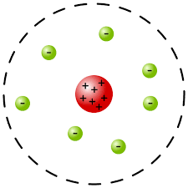
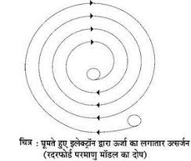
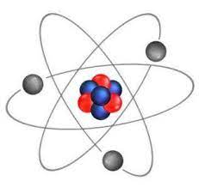
রাদারফোর্ড পরমানু মডেল

Slide 8
একক কাজ
১।
রাদারফোর্ড পরমানু মডেলের তিনটি স্বীকার্য লিখ
২।
রাদারফোর্ড পরমানু মডেল কত সালে উপস্থাপন করেন?

Slide 9
রাদারফোর্ড পরমানু মডেলের ত্রূটি সমূহঃ
ত্রূটি বা সীমাবদ্ধতা সমূহঃ
সৌরজগতের সাথে তুলনা করাটা ভুল ছিল কেননা গ্রহ গুলো সামগ্রিকভাবে আধান নিরপেক্ষ কিন্তু ইলেকট্রন চার্জযুক্ত ।
ম্যাক্সওয়েলের তত্ত্বানুসারে ইলেকট্রন গুলো শক্তি বিকিরন করতে করতে শক্তি হারিয়ে নিউক্লিয়াসে পতিত হলে
পরমানু মডেলের আর কোন অস্ত্বিত্ব থাকবে না ।
কক্ষপথের আকার আকৃতি সম্পর্কে কোন ধারণা এ মডেল দিতে পারিনি ।
পারমানবিক বর্ণালী সম্পর্কে কোন ধারণা পাওয়া যায়নি ।

Slide 10
দলগত কাজ
১।
সোলার সিস্টেম এটম মডেল কি?
২।
রাদারফোর্ড পরমানু মডেলের দুটি ত্রূটি লিখ
৩।
ম্যাক্সওয়েলের তত্ত্ব কি?

Slide 11
রাদারফোর্ড পরমানু মডেলের স্বীকার্য ও ত্রূটি লিখ।

